Slide 1



Slide 2
HVORFOR?

Slide 3

Saksbehandlingstider
28 uker
Økende mengde avslag
Uforutsigbarhet
Usikkerhet
Notes:
Rundskriv
Forvaltningspraksis
Kombinasjon lang tid og uforutsigbart

Slide 4

Dialog med Nav
Samhandlingsmøte årlig
Dialogmøter
Gråsoneutvalget
Notes:
Nye ansatte har lest rundskrivet, men har ikke erfaring med forvaltningspraksis.
Send inn systematiske feilaktige avslag tii OVL, som sender til Nav.

Slide 6
Gråsoneutvalget
Skoliosekorsett til idiopatiske skolioser
Sårortoser til diabetiske fotsår
Prefabrikkerte ortoser
Endring i forvaltningspraksis
Notes:
Saksbehandlere sitter med rundskrivet, men ikke nomeklaturen.

Slide 7
Avslag
Avslag på to samtidige par fotsenger selv når vilkårene er oppfylt
Avslag på fotsenger fordi det ikke foreligger «stor fotdeformitet», til tross for dokumentert funksjonsnedsettelse og effekt
Avslag på ortopediske hjelpemidler med varme, fordi varmehjelpemidler tolkes som tekniske hjelpemidler
Avslag på ortoser etter hjerneslag basert på en feiltolkning av varighetsprinsippet
Avslag på fastlegefornyelser som tidligere har vært uproblematiske
Ortopediske hjelpemidler som feilaktig vurderes som behandlingshjelpemidler
Avslag på hjelpemidler som skal forbedre sittefunksjon da sitting ikke lenger anses som en funksjon

Slide 9
HVORFOR?

Slide 10
Ønsker fra Nav
Søknad inn = vedtak ut
Beskriv hvorfor rimeligere og enklere tiltak ikke fungerer
Beskriv hvilke tiltak som er prøvd ut
Beskriv hvorfor hjelpemiddelet er nødvendig
Sjekk signaturer, hvorfor har ikke bruker signert selv?
Ikke send dobbelt
Beskriv hvilket hjelpemiddel det søkes om
Beskriv årsakssammenheng mellom hjelpemiddel og forventet funksjonsforbedring
Ikke søk på ting som ikke er ortopedisk hjelpemiddel
Skriv tydelig med minst mulig medisinske faguttrykk
Notes:
Nav ønsker ikke at det sendes "alle" fornyelsene oppsamlet årlig.
- Pasienten syns at…
- Jeg mener at…
Send svake søknader tilbake til rekvirent – mindre jobb enn å håndtere avslag

Slide 11
Notes:
Rekvirententens rolle.
Lage en rigg som fanger opp dårlige søknader før pasienten sitter der?

Slide 12
HVORFOR?

Slide 13
Forutsigbarhet
HVORFOR?
når behandlingstid nærmer seg 30 uker

Slide 14
Statsbudsjettet Folketrygdloven
Forskrift
Rundskriv
Saksbehandling
Notes:
Folketrygdloven er en nasjonal rettighet!

Slide 15
https://lovdata.no/lov/1997-02-28-19
Når et medlem har fått sin funksjonsevne i dagliglivet vesentlig og varig nedsatt på grunn av sykdom, skade eller lyte ytes det stønad (..) til anskaffelse, vedlikehold og fornyelse av nødvendige og hensiktsmessige ortopediske hjelpemidler

Slide 16


Vesentlig og varig funksjonsnedsettelse
Nødvendige og hensiktsmessige hjelpemidler

Slide 18
Enkle hjelpemidler
Tekniske hjelpemidler
Behandlings-hjelpemidler
Ortopediske hjelpemidler
Bruker
Hjelpemiddel-sentralen
Behandlende institusjon
Unntak
Klumpfot
Spissfot
Pes adductus
Hofteleddsdysplasi
NAV
Notes:
Hvorfor kan ikke bruker kjøpe et rimeligere hjelpemiddel selv?
Det er her prefab-diskusjonen kommer fra, i tillegg fra ordlyden i rundskrivet

Slide 19
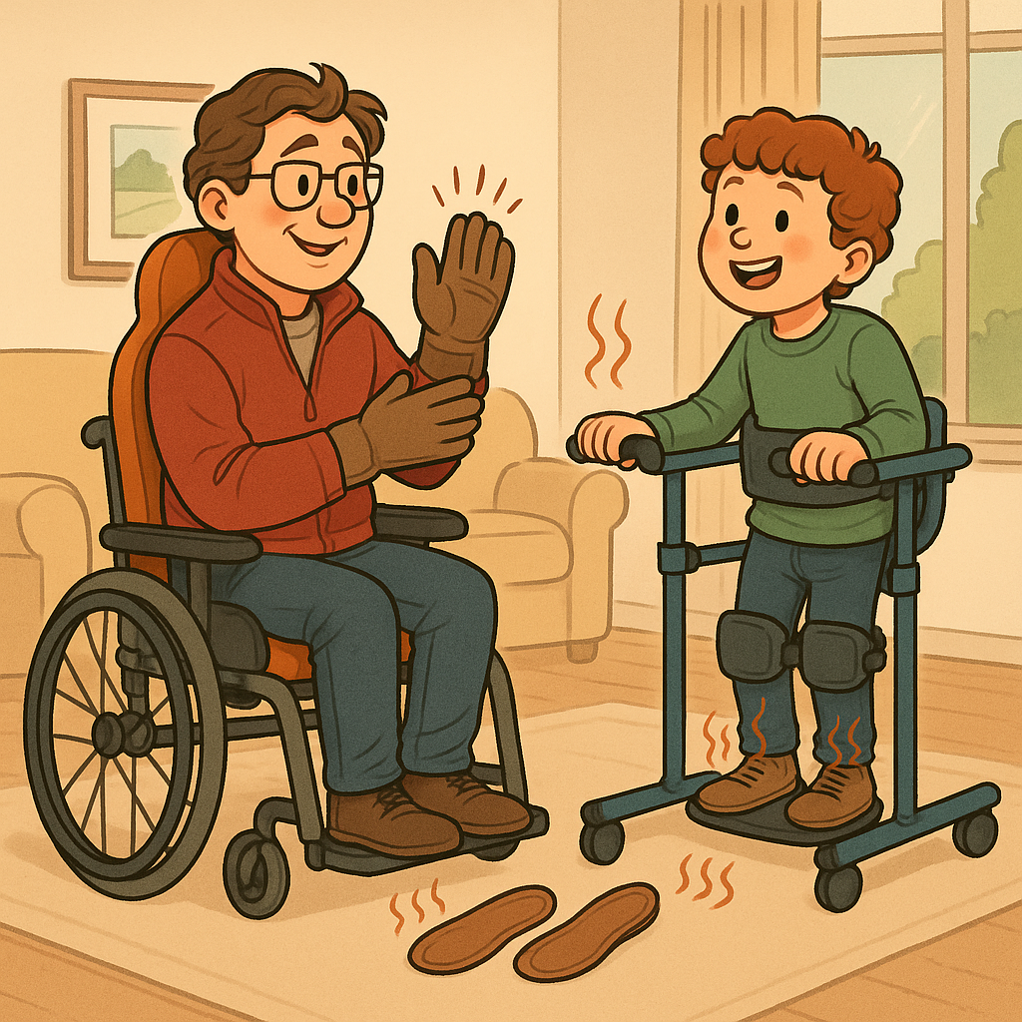
Hjelpemiddelsentralen
Tekniske hjelpemidler
Varmehjelpemidler
Sitteskallortoser
Myke ståskall til ståstativ

Slide 20
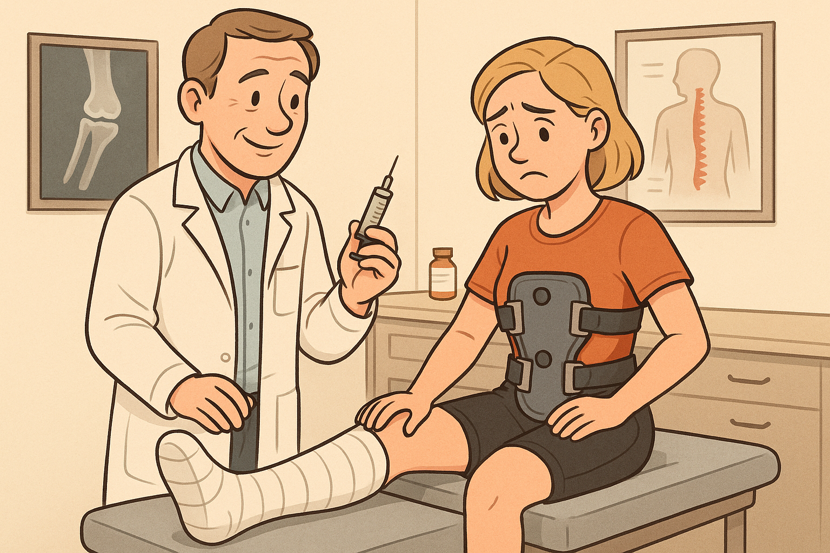
Spesialisthelsetjenesten
Ansvar for behandling og behandlingshjelpemidler
Endelig liste med unntak
Klumpfot
Spissfot
Pes adduktus grad III
Hofteleddsdysplasi
Notes:
Behandling kan også være «varig»

Slide 21
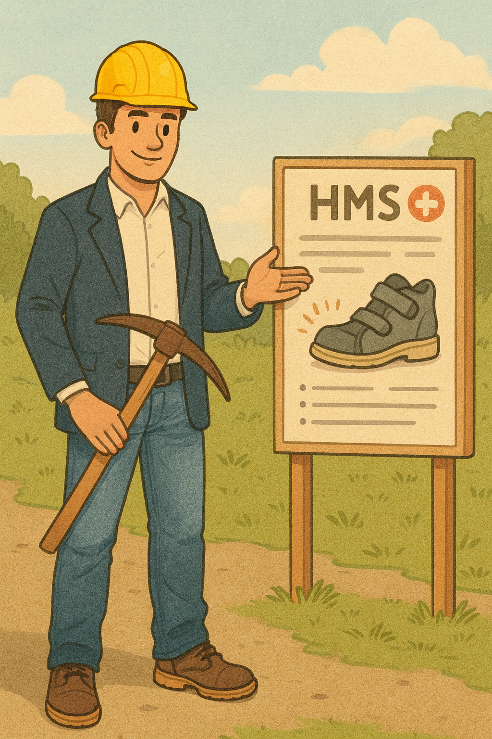
Arbeidsgiver
Arbeidsgiver har et vidtgående ansvar for å gjennomføre arbeidsplasstilrettelegging.
Tiltaket skal være rimelig og mulig.

Slide 23

Hva inneholder en komplett søknad?
Erklæring og signatur fra rekvirent
Rekvirent må begrunne årsakssammenheng
Tilleggsopplysninger og signatur fra ortopediingeniør
Bruk gjerne eget ark, og skriv på maskin
Signatur fra bruker eller verge
Skriv hvorfor bruker ev. ikke signerer selv, og hvem som signerer på vegne av brukeren!

Slide 24
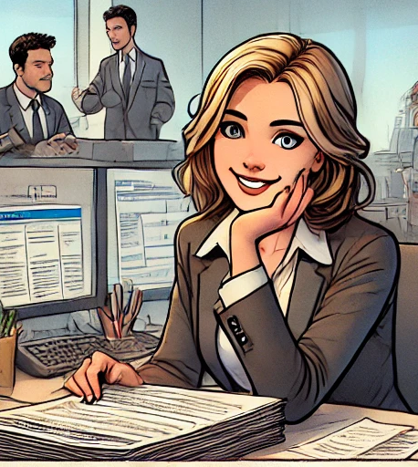
Saksbehandler – ikke fagperson
Saksbehandler kan regelverket, men er avhengig av en god, faglig forklaring.
Saksbehandler trenger en hjemmel for å kunne gi et vedtak – en grunn som er i samsvar med regelverket.
Gi saksbehandler den informasjonen som trengs for å gi et riktig vedtak!
Notes:
Diskusjon om hva vi kan skrive i punkt 5 og hva vi ikke kan skrive

Slide 25
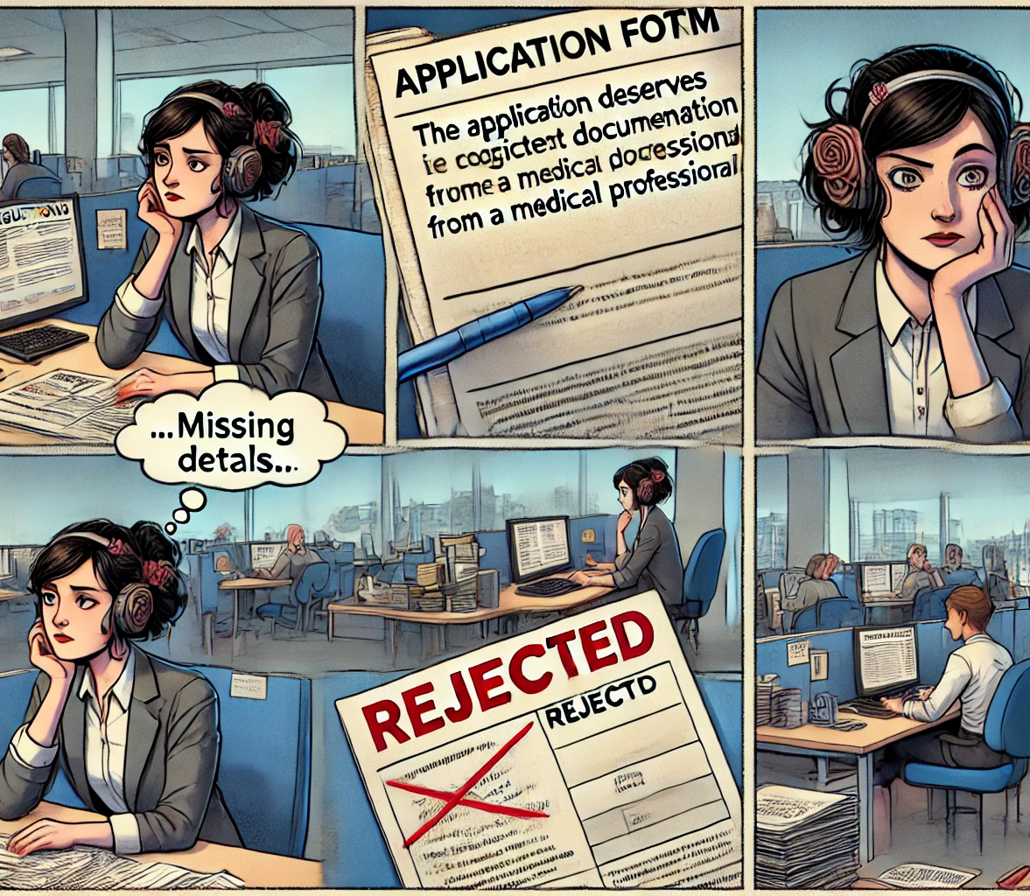
Det er mange ting vi tenker er selvsagt, som saksbehandler ikke har erfaring til å vite noe om.
Ikke alle med diabetes har sår, alle trenger heller ikke spesialsko. Hvorfor søkes det om spesialsko her?
Selv om du har rutine på å be alle pasienter prøve innleggssåler, så kjenner ikke saksbehandler disse rutinene. Skriv at det er forsøkt! Eller hvorfor du vet at det ikke vil fungere.

Slide 26
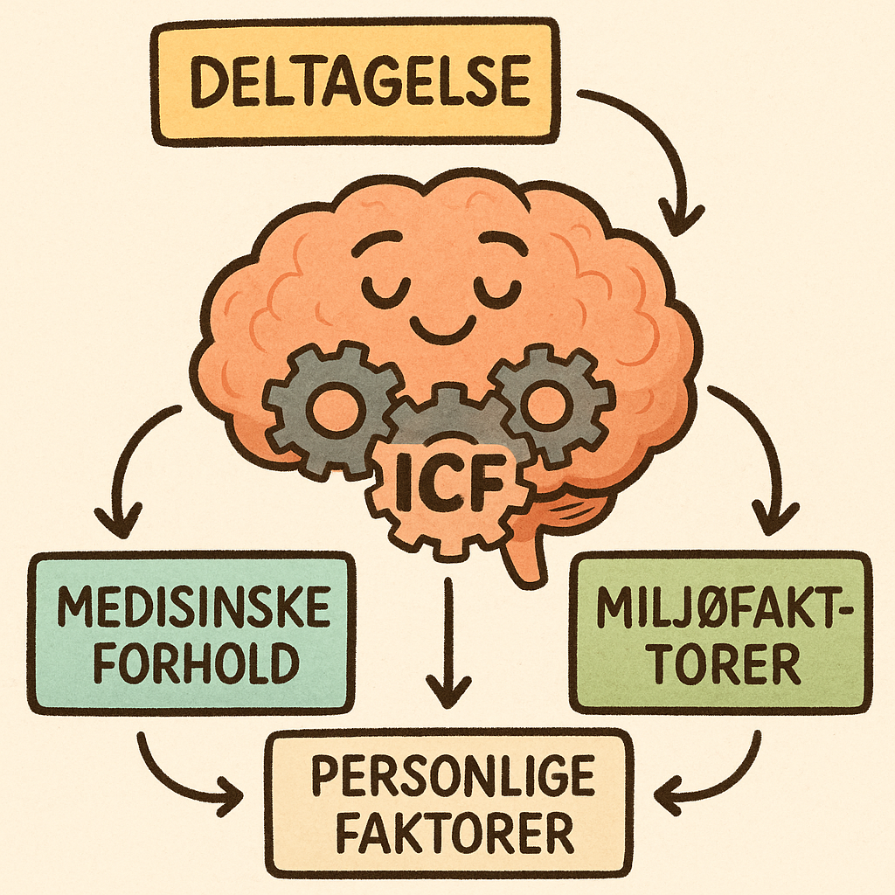
Notes:
Først og fremst svare på forskriftens krav. Medisinske eller menneskelige begrunnelser kan forsterke søknaden, men mangler svar på forskriftens krav, er det kjørt.

Slide 27
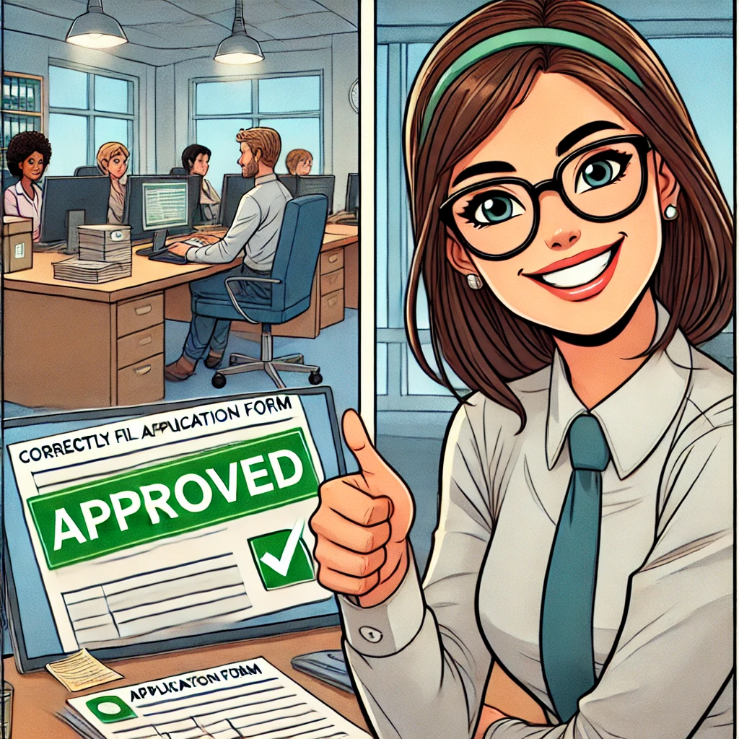
BEKREFTE
Varig
Vesentlig
BEGRUNNE
Hensiktsmessig
Nødvendig
Hvorfor – hvorfor – hvorfor?
Notes:
Da er det først og fremst å bekrefte Varig og Vesentlig, og begrunne hvorfor hjelpemiddelet er hensiktsmessig og nødvendig – også målt opp mot annen type behandling, hjelp eller utstyr.

Slide 29
Ulike bruksområder
Må stå i søknaden
Begrunne hvorfor!
Reserveeksemplar
Må stå i søknaden
Hyppig utskifting
Alle bruksområder kan fornyes
Begrunne hvorfor!
Enklere/rimeligere løsninger
Restriktiv praksis
Søkes som fornyelse
Kan ofte begrunnes av ingeniør
Spesialsko på grunn av slitasje må begrunnes av rekvirent
Notes:
Si noe om garanti

Slide 31
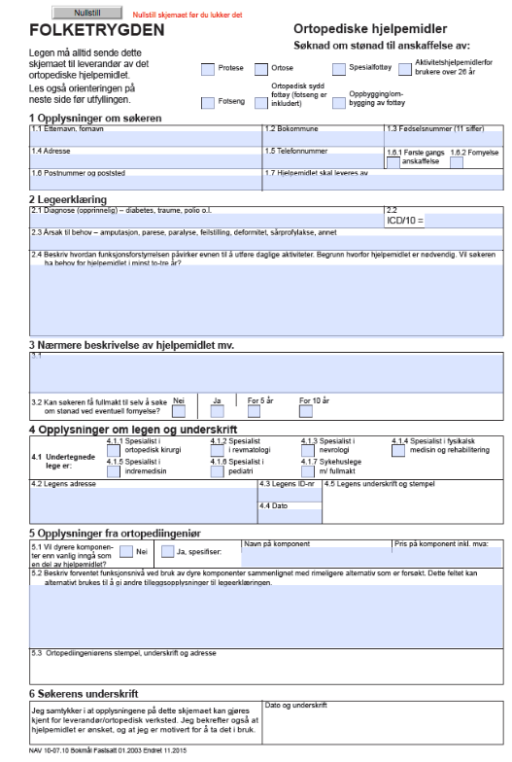

Slide 32
Notes:
Legen må skrive om årsakssammenheng

Slide 33
Notes:
Ikke bare for dyre komponenter! Bruk feltet for det det er verdt!
Her må vi skrive norsk (eller svensk)
Jo dårligere søknad fra rekvirent – dess mer må du skrive.
Vi kan ikke legge til medisinske forhold, men vi kan bekrefte legens vurdering, og beskrive funksjonsnedsettelsen.
HVORFOR – HVORFOR - HVORFOR

Slide 35
Større fotdeformitet
Uttalt, tilstivnet pes cavus
Pes cavovarus
Pes adductus grad III
Talus vertikalis påvist ved røntgen
Uttalt fotrotsartrose
Fare for arterielt og nevrogent betinget trykksår ved diabetes
Klinisk artritt i to eller flere MTP-ledd
Høy risiko for alvorlig fotkomplikasjon ved revmatisme
Betydelig, symptomgivende artrose i talo-cruralleddet, CMT eller MTP I, påvist ved røntgen

Slide 36
Krever utførlig beskrivelse av funksjon
Pes planus/planovalgus
Pes pronatus
Forfotspronasjon
Calcaneovalgus
Medialtorsjon av tibia
Sprikefot
Hallux valgus
Sammen med genetisk betingede tilstander som f.eks. Downs syndrom og Ehler Danlos syndrom, samt multihandikap/-traumer med tilhørende gangvansker, er disse deformitetene uansett å regne som større.
Notes:
Hvorfor?

Slide 37
Dekkes ikke av NAV
Calcaneodynia
Plantar fasciit
Sesamoiditt
Metatarsalgia
Lidelser i øvrig bevegelsesapparat utenom foten, med unntak av fotseng som skal motvirke løsning av kne-/hofteprotese
Notes:
Hvis dette er tilleggsdiagnoser, ikke forvirr saksbehandler ved å nevne dem.

Slide 39
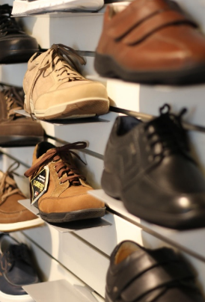
Spesialsko
Tre grupper
Gruppe 1: Redresserende barnesko (DV/AV-sko)
Gruppe 2: Spesialsko for nevroortopediske lidelser
Gruppe 3: Ortosesko
Notes:
Skal dekke de aller fleste føtter som ikke kan bruke konfeksjonssko.
Plass til fotseng er ikke et argument
Støtte til splittet par spesialsko ved avvik > 2 størrelser. Krever søknad og vedtak, selv om det er åpenbart behov!
RELATIVT NYTT: Spesialsko kan endres dersom det er nødvendig for å gi tilfredsstillende funksjon.

Slide 41
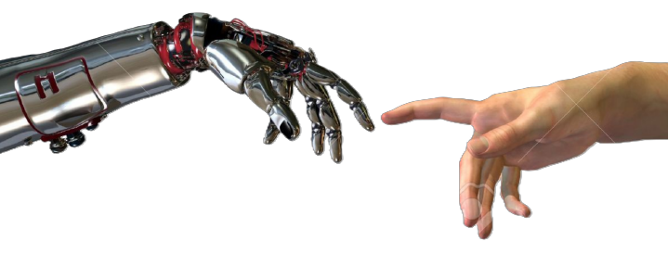
Dyre komponenter
Ikke ment som reservekomponent
Ikke automatisk vedtak
Forhold deg til garantitid
Notes:
Skal dekke de aller fleste føtter som ikke kan bruke konfeksjonssko.
Plass til fotseng er ikke et argument
Støtte til splittet par spesialsko ved avvik > 2 størrelser. Krever søknad og vedtak, selv om det er åpenbart behov!
RELATIVT NYTT: Spesialsko kan endres dersom det er nødvendig for å gi tilfredsstillende funksjon.

